Slide 1
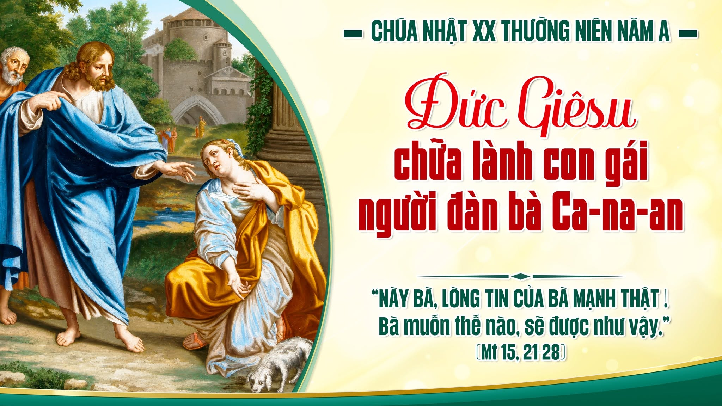

Slide 2
Nhân danh Cha †
và Con † và Thánh Thần †. Amen.

Slide 3
KINH CHÚA THÁNH THẦN
Chúng con lạy ơn Đức Chúa Thánh Thần, thiêng liêng sáng láng vô cùng.

Slide 4
Chúng con xin Đức Chúa Thánh Thần xuống đầy lòng chúng con, là kẻ tin cậy Đức Chúa Trời,

Slide 5
và đốt lửa kính mến Đức Chúa Trời trong lòng chúng con;

Slide 6
Chúng con xin Đức Chúa Trời cho Đức Chúa Thánh Thần xuống,

Slide 7
sửa lại mọi sự trong ngoài chúng con. Chúng con cầu cùng Đức Chúa Trời

Slide 8
xưa đã cho Đức Chúa Thánh Thần xuống soi lòng dạy dỗ các Thánh Tông Đồ,

Slide 9
thì rày chúng con cũng xin Đức Chúa Trời cho Đức Chúa Thánh Thần lại xuống

Slide 10
an ủi dạy dỗ chúng con làm những việc lành,

Slide 11
vì công nghiệp vô cùng Đức Chúa Giêsu Kitô là Chúa chúng con. Amen.

Slide 12
KINH TRUYỀN TIN
Xướng: Đức Chúa Trời sai Thánh Thiên Thần truyền tin cho Rất Thánh Đức Bà Maria.

Slide 13
Đáp: Và Rất Thánh Đức Bà chịu thai bởi phép Đức Chúa Thánh Thần. Kính mừng…..

Slide 14
Xướng: Này tôi là tôi tá Đức Chúa Trời.

Slide 15
Đáp: Tôi xin vâng như lời Thánh Thiên Thần truyền.
Kính mừng…..

Slide 16
Xướng: Chốc ấy Ngôi Thứ Hai xuống thế làm người.

Slide 17
Đáp: Và ở cùng
chúng con.
Kính mừng…..

Slide 18
Xướng: Lạy Rất Thánh Đức Mẹ Chúa Trời, xin cầu cho chúng con.

Slide 19
Đáp: Đáng chịu lấy những sự Chúa Kitô đã hứa.

Slide 20
LỜI NGUYỆN
Lạy Chúa, chúng con xin Chúa ban ơn Chúa xuống trong linh hồn chúng con,

Slide 21
là kẻ đã nhờ lời Thánh Thiên Thần truyền, mà biết thật Chúa Kitô là Con Chúa

Slide 22
đã xuống thế làm người, thì xin vì công ơn Con Chúa chịu nạn

Slide 23
chịu chết trên cây Thánh Giá, cho chúng con ngày sau khi sống lại,

Slide 24
được đến nơi vinh hiển, cũng vì công nghiệp Chúa Kitô là Chúa chúng con. Amen.

Slide 25
KINH TIN
Lạy Chúa con, con tin thật có một Đức Chúa Trời là Đấng thưởng phạt vô cùng.

Slide 26
Con lại tin thật Đức Chúa Trời có Ba Ngôi, mà Ngôi Thứ Hai đã xuống thế làm người,

Slide 27
chịu nạn chịu chết mà chuộc tội cho thiên hạ.

Slide 28
Bấy nhiêu điều ấy cùng các điều Hội Thánh dạy

Slide 29
thì con tin vững vàng, vì Chúa là
Đấng thông minh

Slide 30
và chân thật vô cùng đã phán truyền cho Hội Thánh. Amen.

Slide 31
KINH CẬY
Lạy Chúa con, con trông cậy vững vàng, vì công nghiệp Đức Chúa Giêsu

Slide 32
thì Chúa sẽ ban ơn cho con giữ đạo nên ở đời này,

Slide 33
cho ngày sau được lên thiên đàng xem thấy mặt Đức Chúa Trời hưởng phước đời đời,

Slide 34
vì Chúa là Đấng phép tắc và lòng lành vô cùng

Slide 35
đã phán hứa sự ấy chẳng có lẽ nào sai đặng. Amen.

Slide 36
KINH MẾN
Lạy Chúa con, con kính mến Chúa hết lòng hết sức trên hết mọi sự,

Slide 37
vì Chúa là Đấng trọn tốt trọn lành vô cùng,

Slide 38
lại vì Chúa thì con thương yêu người ta như mình con vậy. Amen.

Slide 39
KINH SẤP MÌNH
Lạy Chúa con, con sấp mình xuống trước mặt Chúa con. Con tin thật Chúa ở khắp mọi nơi,

Slide 40
thông biết mọi sự, hằng xem thấy con, hằng nghe lời con cầu nguyện.

Slide 41
Xin Chúa rất nhân từ hãy đoái xem sự nghèo ngặt con và nhậm lời con nguyện.

Slide 42
Lạy Chúa, xin hãy mở miệng lưỡi con ra, thì con sẽ cao rao những lời ngợi khen Chúa.

Slide 43
Lạy Chúa chúng con! Vì dấu † Thánh giá, xin chữa † chúng con, cho khỏi † kẻ thù.

Slide 44
Nhân danh Cha †
và Con † và Thánh Thần †. Amen.

Slide 45
KINH LẠY NỮ VƯƠNG
Lạy Nữ Vương, Mẹ nhân lành làm cho chúng con đặng sống, đặng vui, đặng cậy.

Slide 46
Thân lạy Mẹ! chúng con, con cháu Evà ở chốn khách đày kêu đến cùng Bà,

Slide 47
chúng con ở nơi khóc lóc than thở kêu khẩn Bà thương. Hỡi Ôi! Bà là chủ bầu chúng con,

Slide 48
xin ghé mắt thương xem chúng con. Đến sau khỏi đày,

Slide 49
xin cho chúng con được thấy Đức Chúa Giêsu con lòng Bà gồm phúc lạ.

Slide 50
Ôi khoan thay! nhân thay! dịu thay! Thánh Maria trọn đời đồng trinh. Amen.

Slide 51
KINH NGHĨA ĐỨC TIN
Ngày Chúa Nhật hôm nay, chúng con hợp nhau kính lạy thờ phượng Chúa,

Slide 52
khong khen cảm tạ ơn Chúa về mọi ơn lành Chúa đã ban cho chúng con,

Slide 53
và phạt tạ Chúa vì những tội lỗi chúng con đã phạm mất lòng Chúa:

Slide 54
thì chúng con dám xin Chúa hãy khứng ban những ơn cần kíp cho chúng con được rỗi linh hồn.

Slide 55
Nên chúng con cả lòng tin vững vàng mọi điều đạo thánh Chúa dạy,

Slide 56
nhất là những điều cần kíp này là có một Đức Chúa Trời phép tắc vô cùng dựng nên trời đất,

Slide 57
mà Người có Ba Ngôi. Ngôi Thứ Nhất là Cha, Ngôi Thứ Hai là Con, Ngôi Thứ Ba là Thánh Thần;

Slide 58
Ba Ngôi cũng một tính một phép, cho nên Ba Ngôi cũng một Chúa mà thôi.

Slide 59
Chúng con tin Ngôi Thứ Hai ra đời làm người, sinh bởi Bà Maria Đồng Trinh,

Slide 60
đặt tên là Giêsu, ở thế gian ba mươi ba năm, đoạn chịu chết trên cây Thánh giá

Slide 61
mà chuộc tội cho thiên hạ, đến ngày thứ ba Người sống lại;

Slide 62
khỏi bốn mươi ngày lên trời; đủ mười ngày lại cho Đức Chúa Thánh Thần

Slide 63
xuống trên các thánh Tông đồ và Hội Thánh mới lập;

Slide 64
ai chẳng thông công cùng Hội Thánh ấy thì chẳng đặng rỗi linh hồn;

Slide 65
mà linh hồn là giống thiêng liêng chẳng hề chết đặng; và đến ngày tận thế

Slide 66
xác loài người ta sẽ sống lại mà chịu phán xét;

Slide 67
kẻ lành lên thiên đàng hưởng phước đời đời; kẻ dữ sa hỏa ngục chịu phạt vô cùng.

Slide 68
Mà chúng con tin các sự ấy mà thôi thì chưa đủ cho đặng lên
thiên đàng;

Slide 69
song phải giữ Mười điều răn Đức Chúa Trời cùng Năm luật điều Hội Thánh,

Slide 70
và làm những việc lành phước đức.
Nhân vì sự ấy, chúng con hằng phải sợ hãi

Slide 71
và trốn tránh các tội lỗi, nhất là bảy mối tội đầu, là căn nguyên mọi tội lỗi khác.

Slide 72
Vậy chúng con phải ân cần lo lắng mà năng chịu các phép bí tích Đức Chúa Giêsu đã truyền,

Slide 73
là những phương linh nghiệm cho chúng con đặng nên thánh.

Slide 74
Có bảy phép bí tích mà thôi, song phép Rửa tội, phép Mình Thánh Chúa,

Slide 75
cùng phép Giải tội, là ba phép cần kíp hơn cho chúng con đặng rỗi.

Slide 76
Ấy vậy chúng con hằng phải ra sức lo lắng thể nào mà chịu các phép trọng ấy cho nên,

Slide 77
cùng tin thật vững vàng mà giữ cẩn thận các điều trước này,

Slide 78
thì mới đặng hưởng phúc thanh nhàn đời đời kiếp kiếp. Amen.

Slide 79
Đạo Đức Chúa Trời có 10 điều răn:
Thứ nhất: Thờ phượng một Đức Chúa Trời và kính mến người trên hết mọi sự.

Slide 80
Thứ hai: Chớ kêu tên Đức Chúa Trời vô cớ.
Thứ ba: Giữ ngày Chúa Nhật.

Slide 81
Thứ bốn: Thảo kính cha mẹ.
Thứ năm: Chớ giết người.

Slide 82
Thứ sáu: Chớ làm sự dâm dục.
Thứ bảy: Chớ lấy của người.

Slide 83
Thứ tám: Chớ làm chứng dối.
Thứ chín: Chớ muốn vợ chồng người.

Slide 84
Thứ mười: Chớ tham
của người.
Mười điều răn ấy tóm về hai này mà chớ:

Slide 85
trước kính mến một Đức Chúa Trời trên hết mọi sự; sau lại yêu người như mình ta vậy. Amen.

Slide 86
Hội Thánh có 5 điều răn:
Thứ nhất: dự lễ và kiêng việc xác ngày Chúa Nhật cùng các ngày lễ buộc;

Slide 87
Thứ hai: xưng tội trong một năm ít là một lần;
Thứ ba: rước Mình Thánh Chúa trong mùa Phục Sinh;

Slide 88
Thứ bốn: giữ chay và kiêng thịt những ngày Hội Thánh buộc;

Slide 89
Thứ năm: góp công góp của xây dựng Hội Thánh, tùy theo khả năng của mình.

Slide 90
Đạo Đức Chúa Trời có 7 phép Bí tích:
Thứ nhất: là phép Rửa tội.
Thứ hai: là phép Thêm sức.

Slide 91
Thứ ba: là phép Mình Thánh Chúa.
Thứ bốn: là phép Giải tội.

Slide 92
Thứ năm: là phép Xức dầu thánh.
Thứ sáu: là phép Truyền chức thánh.

Slide 93
Thứ bảy: là phép Hôn phối.

Slide 94
Thương người có mười bốn mối
Thương xác bảy mối:
Thứ nhất: Cho kẻ đói ăn.

Slide 95
Thứ hai: Cho kẻ khát uống.
Thứ ba: Cho kẻ rách rưới ăn mặc.

Slide 96
Thứ bốn: Viếng kẻ liệt cùng kẻ tù rạc.
Thứ năm: Cho khách đỗ nhà.

Slide 97
Thứ sáu: Chuộc kẻ làm tôi.
Thứ bảy: Chôn xác kẻ chết.

Slide 98
Thương linh hồn bảy mối:
Thứ nhất: Lấy lời lành khuyên người.

Slide 99
Thứ hai: Mở dạy kẻ mê muội.
Thứ ba: An ủi kẻ âu lo.

Slide 100
Thứ bốn: Răn bảo kẻ có tội.
Thứ năm: Tha kẻ dể ta.

Slide 101
Thứ sáu: Nhịn kẻ mất lòng ta.
Thứ bảy: Cầu cho kẻ sống và kẻ chết.

Slide 102
CẢI TỘI BẢY MỐI CÓ BẢY ĐỨC
Thứ nhất: Khiêm nhượng, chớ kiêu ngạo.

Slide 103
Thứ hai: Rộng rãi, chớ hà tiện.
Thứ ba: Giữ mình sạch sẽ, chớ mê dâm dục.

Slide 104
Thứ bốn: Hay nhịn, Chớ hờn giận.
Thứ năm: Kiêng bớt, chớ mê ăn uống.

Slide 105
Thứ sáu: Yêu người, chớ ghen ghét.
Thứ bảy: Siêng năng việc Đức Chúa Trời, chớ làm biếng.

Slide 106
PHƯỚC THẬT TÁM MỐI
Thứ nhất: Ai có lòng khó khăn, ấy là phước thật, vì chưng nước Đức Chúa Trời là của mình vậy.

Slide 107
Thứ hai: Ai hiền lành, ấy là phước thật, vì chưng sẽ được đất Đức Chúa Trời làm của mình vậy.

Slide 108
Thứ ba: Ai khóc lóc, ấy là phước thật, vì chưng sẽ được an ủi vậy.

Slide 109
Thứ bốn: Ai khao khát nhân đức trọn lành, ấy là phước thật, vì chưng sẽ được no đủ vậy.

Slide 110
Thứ năm: Ai thương xót người, ấy là phước thật, vì chưng mình sẽ được thương xót vậy.

Slide 111
Thứ sáu: Ai giữ lòng sạch sẽ, ấy là phước thật, vì chưng sẽ được thấy mặt Đức Chúa Trời vậy.

Slide 112
Thứ bảy: Ai làm cho người hòa thuận, ấy là phước thật, vì chưng sẽ được gọi là con Đức Chúa Trời vậy.

Slide 113
Thứ tám: Ai chịu khốn nạn vì đạo ngay, ấy là phước thật, vì chưng nước Đức Chúa Trời là của mình vậy.

Slide 115
NHẬP LỄ
CA KHÚC
HỒNG ÂN 1
(Nguyễn Duy)

Slide 116
1. Hân hoan lời tụng ca dâng Chúa khúc nhạc huyền mơ.

Slide 117
Một bài thơ trìu mến ân tình đượm nét đơn sơ.

Slide 118
ĐK: Hân hoan lời tụng ca đoàn con dâng Chúa đêm ngày.

Slide 119
Hát cho muôn thế hệ hãy ngợi ca hồng ân Thiên Chúa.

Slide 120
Muôn đời Chúa thương con người ôi tình Chúa chẳng nhạt phai.

Slide 121
Trái tim thơ trả lại tình ca mến yêu muôn đời.

Slide 123
KINH VINH DANH
CT: Vinh danh Thiên Chúa trên các tầng trời

Slide 124
A+B: và bình an dưới thế cho người thiện tâm.

Slide 125
A: Chúng con ca ngợi Chúa,
B: chúng con chúc tụng Chúa,
Notes:
Khi Chúa đem những người Si-on bị bắt trở về, chúng tôi như người đang mơ, bấy giờ miệng chúng tôi vui cười, lưỡi chúng tôi thốt lên bao lời hân hoan.
ĐK: Chúa đã đối xử nhân từ với chúng con, nên chúng con mừng vui bao hân hoan.
2. Và bấy giờ thiên hạ nhỏ to nói với nhau rằng: Chúa thương đối xử khoan dung. Chúa đã xử rất ư nhân từ, nên chúng tôi xiết bao vui mừng hân hoan.
3. Lạy Chúa thương biến đổi phận con như suối phương Nam. Ai gieo trong lệ đau thương, sẽ được gặt hái trong vui mừng, những khúc ca biến tan trong niềm hân hoan.

Slide 126
A: chúng con thờ lạy Chúa,
B: chúng con tôn vinh Chúa,

Slide 127
A: chúng con cảm tạ Chúa vì vinh quang cao cả Chúa.

Slide 128
B: Lạy Chúa là Thiên Chúa, là Vua trên trời, là Chúa Cha toàn năng.

Slide 129
A: Lạy Con Một Thiên Chúa, Chúa Giêsu Kitô

Slide 130
B: Lạy Chúa là Thiên Chúa, là Chiên Thiên Chúa, là Con Ðức Chúa Cha,

Slide 131
A: Chúa xóa tội trần gian, xin thương xót chúng con,

Slide 132
B: Chúa xóa tội trần gian, xin nhậm lời chúng con cầu khẩn.

Slide 133
A: Chúa ngự bên hữu Ðức Chúa Cha, xin thương xót chúng con.

Slide 134
B: Vì lạy Chúa Giêsu Kitô, chỉ có Chúa là Ðấng Thánh,

Slide 135
chỉ có Chúa là Chúa, chỉ có Chúa là Ðấng Tối Cao,

Slide 136
A+B: Cùng Ðức Chúa Thánh Thần trong vinh quang Ðức Chúa Cha. Amen.

Slide 138
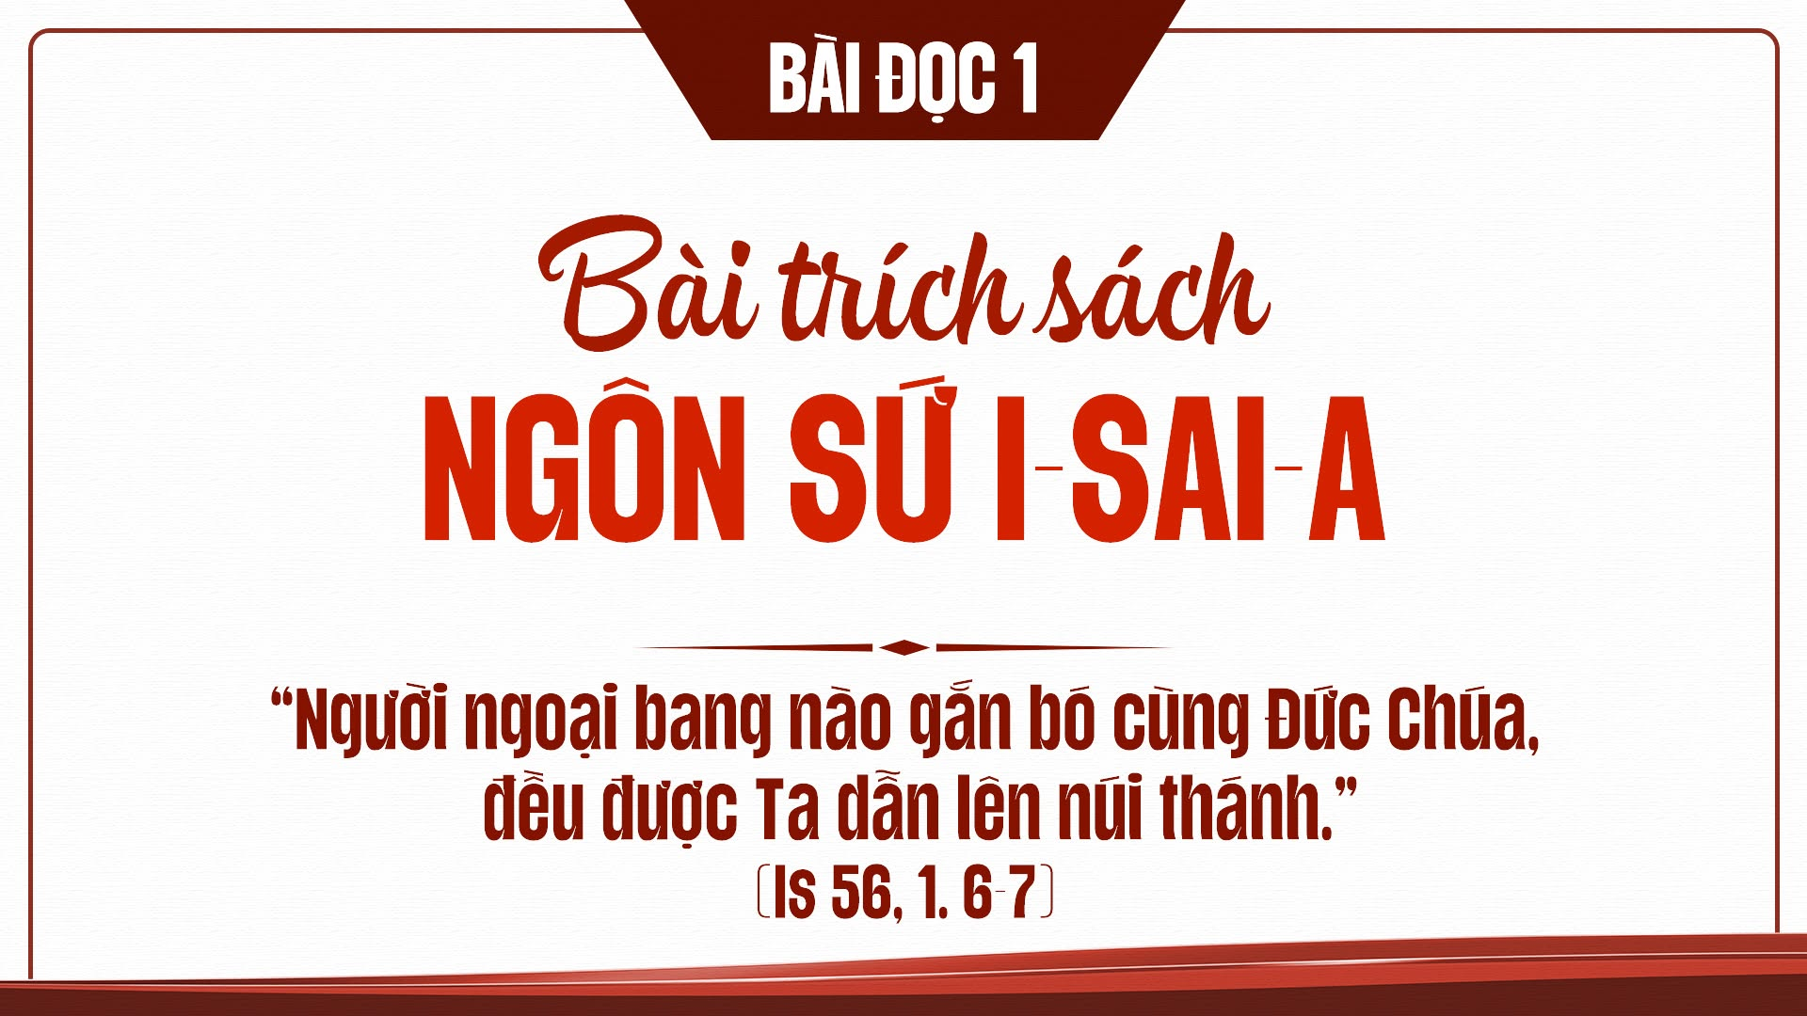

Slide 139
ĐÁP CA
THÁNH VỊNH 66
(Lm. Thái Nguyên)
(03 câu)

Slide 140
1. Nguyện Chúa xót thương và chúc phúc, xin tỏ ra ánh tôn nhan Ngài,

Slide 141
để trên địa cầu thiên hạ nhìn biết, cho chư dân được hưởng ơn cứu độ.

Slide 142
ĐK: Chư dân hãy ca tụng Ngài, thân lạy Chúa. Nào chư dân hãy ca tụng Ngài.

Slide 143
2. Này các dân tộc mừng vui lên, muôn ngàn dân khắp nơi ca mừng.

Slide 144
Đây Chúa thống trị muôn vàn dân nước, công minh chính trực Ngài trên cõi đời.

Slide 145
ĐK: Chư dân hãy ca tụng Ngài, thân lạy Chúa. Nào chư dân hãy ca tụng Ngài.

Slide 146
3. Lạy Chúa, ước chi mọi chư dân luôn đồng thanh chúc ca danh Ngài.

Slide 147
Xin Chúa chúc lành cho toàn dân Chúa, cho trên địa cầu đồng tâm kính sợ.

Slide 148
ĐK: Chư dân hãy ca tụng Ngài, thân lạy Chúa. Nào chư dân hãy ca tụng Ngài.

Slide 149
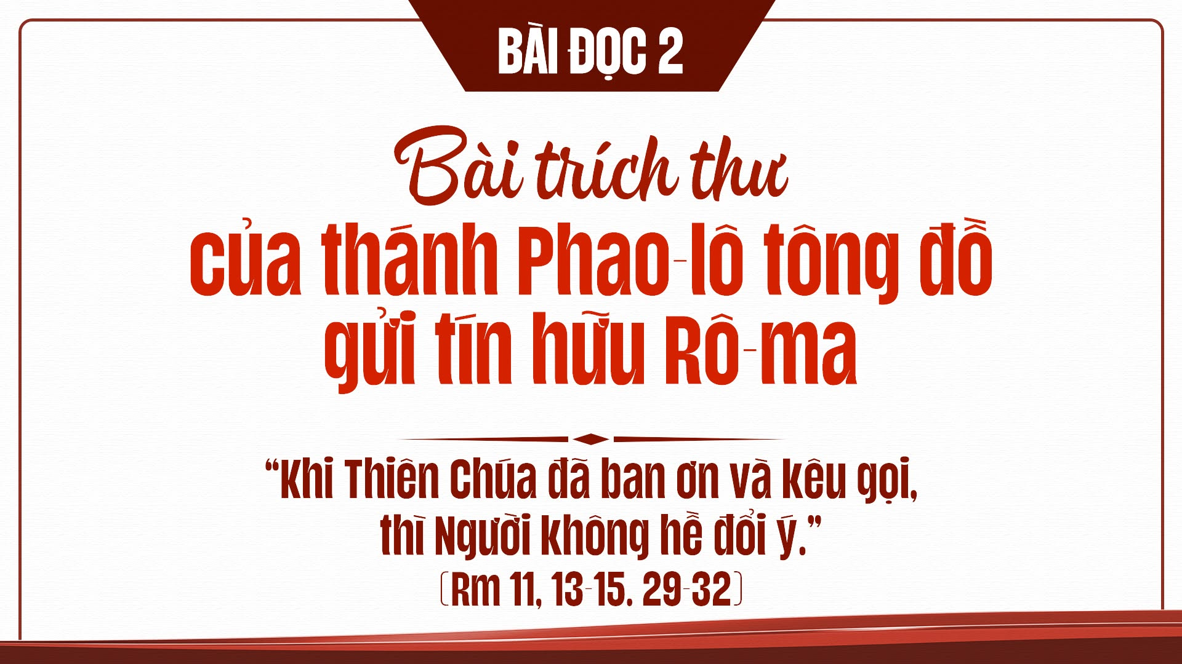

Slide 150
All… All…
Chúa phán: “Nếu ai yêu mến Thầy thì sẽ giữ lời Thầy luôn,
TUNG HÔ TIN MỪNG

Slide 151
và Cha Thầy sẽ yêu mến người ấy và Chúng Ta đến ở trong người ấy”.
All..

Slide 152
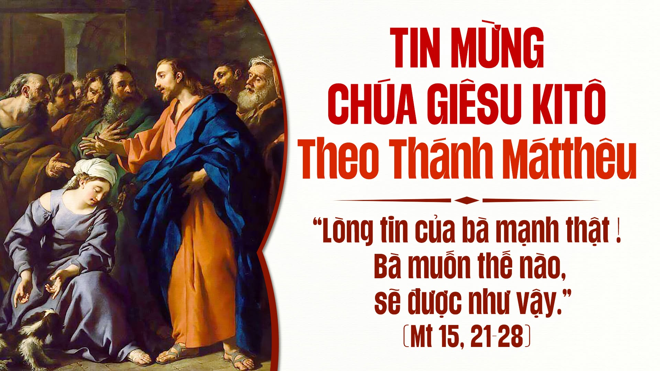

Slide 154
CT: Tôi tin kính một Thiên Chúa là Cha toàn năng.
KINH TIN KÍNH

Slide 155
Đấng tạo thành trời đất muôn vật hữu hình và vô hình.

Slide 156
Tôi tin kính một Chúa Giê-su Ki-tô Con Một Thiên Chúa,

Slide 157
sinh bởi Đức Chúa Cha từ trước muôn đời.

Slide 158
Người là Thiên Chúa bởi Thiên Chúa, Ánh Sáng bởi Ánh Sáng,

Slide 159
Thiên Chúa thật bởi Thiên Chúa Thật Được sinh ra mà không phải được tạo thành,

Slide 160
đồng bản thể với Đức Chúa Cha: nhờ Người mà muôn vật được tạo thành.

Slide 161
Vì loài người chúng ta và để cứu độ chúng ta, Người đã từ trời xuống thế.

Slide 162
Bởi phép Đức Chúa Thánh Thần Người đã nhập thể trong lòng Trinh Nữ Maria, và đã làm người.

Slide 163
Người chịu đóng đinh vào thập giá vì chúng ta, Thời quan Phong-xi-ô Phi-la-tô;

Slide 164
Người chịu khổ hình và mai táng, ngày thứ ba Người sống lại như lời Thánh Kinh.

Slide 165
Người lên trời, ngự bên hữu Đức Chúa Cha, và Người sẽ lại đến trong vinh quang

Slide 166
để phán xét kẻ sống và kẻ chết, Nước Người sẽ không bao giờ cùng.

Slide 167
Tôi tin kính Đức Chúa Thánh Thần là Thiên Chúa và là Đấng ban sự sống,

Slide 168
Người bởi Đức Chúa Cha và Đức Chúa Con mà ra.

Slide 169
Người được phụng thờ và tôn vinh cùng với Đức Chúa Cha và Đức Chúa Con.

Slide 170
Người đã dùng các Tiên tri mà phán dạy.

Slide 171
Tôi tin Hội Thánh duy nhất, thánh thiện, công giáo và tông truyền.

Slide 172
Tôi tuyên xưng có một Phép Rửa để tha tội.

Slide 173
Tôi trông đợi kẻ chết sống lại và sự sống đời sau. Amen.

Slide 175
DÂNG LỄ
LỄ VẬT ÂN TÌNH
(Lm. Văn Chi)

Slide 176
ĐK: Con nay xin đến làm lễ hy sinh làm lễ ân tình, dâng trọn vẹn về Chúa xác hồn với tâm tư.

Slide 177
Bao nhiêu mơ ước, những đắng cay,

Slide 178
những muộn phiền dệt thành khúc tân ca mà dâng lên Thiên Chúa làm của lễ tôn thờ.

Slide 179
1. Dâng về Thiên Chúa tuổi đời những phôi pha, năm tháng bao nhạt nhoà, tình yêu vẫn thiết tha.

Slide 180
Xin Ngài nhận lấy làm chứng từ mến thương đẹp ngời ý thiên đường bát ngát như trầm hương.

Slide 181
ĐK: Con nay xin đến làm lễ hy sinh làm lễ ân tình, dâng trọn vẹn về Chúa xác hồn với tâm tư.

Slide 182
Bao nhiêu mơ ước, những đắng cay,

Slide 183
những muộn phiền dệt thành khúc tân ca mà dâng lên Thiên Chúa làm của lễ tôn thờ.

Slide 184
2. Dâng về Thiên Chúa tiếng lòng những mênh mông, là tiếng ca tầm thường, dệt bao ý mến thương.

Slide 185
Tâm tình dâng hiến nguyện dâng từ sớm mai và cả lúc đêm về hay khi trong chiều sương.

Slide 186
ĐK: Con nay xin đến làm lễ hy sinh làm lễ ân tình, dâng trọn vẹn về Chúa xác hồn với tâm tư.

Slide 187
Bao nhiêu mơ ước, những đắng cay,

Slide 188
những muộn phiền dệt thành khúc tân ca mà dâng lên Thiên Chúa làm của lễ tôn thờ.

Slide 189


Slide 190
KINH THÁNH, THÁNH
Thánh, Thánh, Thánh. Chúa là Thiên Chúa các đạo binh

Slide 191
Trời đất đầy vinh quang Chúa. Hoan hô Chúa trên các tầng trời.

Slide 192
Chúc tụng Đấng ngự đến nhân danh Chúa. Hoan hô Chúa trên các tầng trời.

Slide 194
CHIÊN THIÊN CHÚA
Lạy Chiên Thiên Chúa, Đấng xóa tội trần gian, xin thương xót chúng con.

Slide 195
Lạy Chiên Thiên Chúa, Đấng xóa tội trần gian: xin thương xót chúng con.

Slide 196
Lạy Chiên Thiên Chúa, Đấng xóa tội trần gian: xin ban bình an cho chúng con.

Slide 198
Chúa rộng lượng từ bi, và Chúa rất giàu ơn cứu độ.
CA HIỆP LỄ

Slide 200
HIỆP LỄ
CHO CON
NHẬN BIẾT
(Lm. Thái Nguyên)

Slide 201
1. Xin cho con biết con và xin cho con biết Chúa.

Slide 202
Biết con trơ trọi tấm thân, biết Chúa tình yêu vô ngần.

Slide 203
Biết con yếu đuối mỏng giòn, biết Ngài là sức mạnh con.

Slide 204
ĐK: Xin cho lòng con chỉ đặt nơi Chúa. Xin cho đời con mãi khát khao Ngài,

Slide 205
để sống với Chúa sắt son, để yêu mến Chúa vẹn tròn, và hồn con bừng sáng trong Ngài.

Slide 206
2. Xin cho con biết con và xin cho con biết Chúa.

Slide 207
Biết con vẫn hằng khát mong, biết Chúa niềm vui hy vọng.

Slide 208
Biết con kiếp sống nửa vời, biết Ngài hạnh phúc nào vơi.

Slide 209
ĐK: Xin cho lòng con chỉ đặt nơi Chúa. Xin cho đời con mãi khát khao Ngài,

Slide 210
để sống với Chúa sắt son, để yêu mến Chúa vẹn tròn, và hồn con bừng sáng trong Ngài.

Slide 212
KẾT LỄ
MẸ ĐỒNG HÀNH
VỚI CON
(Ngọc Linh)

Slide 213
1. Mẹ ơi, trên con đường đời, xin Mẹ hằng luôn nâng đỡ.

Slide 214
Cùng con gieo chân khắp nơi, đắp xây Nước Trời chẳng ngơi,

Slide 215
giữa nơi gian trần đẹp tươi.

Slide 216
ĐK: Kính dâng Mẹ lòng mến yêu nhiều, kính dâng Mẹ tình con không thiếu.

Slide 217
Bước bên Mẹ lòng không cô liêu, sống trong Mẹ hồn ngập thương yêu.

Slide 218


